Slide 1
Tábory ve třetích zemích pro v Evropě odmítnuté žadatele o azyl: v diskusi s europoslanci zmínil, že je podobným řešením otevřený. „Muselo by se to ale udělat humánním a právně nezávadným způsobem,“ zdůraznil.
Odmítl odsoudit další „inovativní metodu“ řešení migrace, a to nedávno spuštěnou dohodu mezi Itálií a Albánií. Balkánská země má podle ní Římu pomáhat vyřizovat některé azylové žádosti, a to v centrech na svém území. Podle Brunnera musí být EU podobným řešením otevřená a sledovat, jak úspěšné jsou v praxi.

Slide 2
Pakt o migraci a azylu: rozhodování/vyjednávání a obsah

Slide 7
Výsledek v souladu s pozicí ČR
Vít Rakušan: „Vyjednali jsme férové společné řešení, o které jsme usilovali a které jsme aktivně prosazovali. Žádné kvóty, ale solidární finanční pomoc nejvíce zatíženým členským zemím, kterou Česko prostřednictvím programů Ministerstva vnitra dlouhodobě realizuje.“
MVČR dále uvádí: Česká republika ze systému povinné solidarity dočasně vyjmuta, a to z důvodu velkého množství přijatých uprchlíků před válkou z Ukrajiny, kterým Česko solidárně poskytuje dočasnou ochranu. „Tím se nám od EU dostává další uznání za naši práci. Od komisařky Ylvy Johansson jsem navíc v souvislosti s naším zapojením do pomoci uprchlíkům z Ukrajiny získal příslib další finanční pomoci pro Česko“.

Slide 8
But!

Slide 10
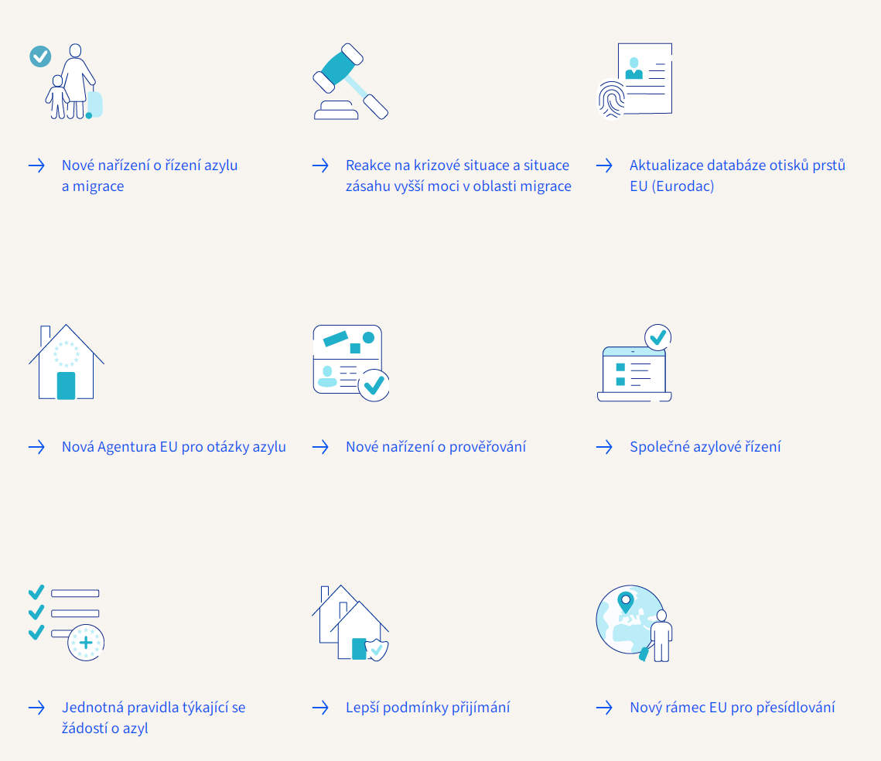

Slide 11
Nařízení o prověřování a návratová směrnice
Jednotné zdravotní, identifikační a bezpečnostní kontroly migrantů, kteří neregulérně překračují vnější hranice EU
Úvodní screening v průběhu 7 dnů, rozřazující žadatele o azyl do dvou hlavních skupin:
1. „Šťastlivce“, na které čeká azylová procedura, jejíž základní lhůta je šest měsíců.
2. „Smolaře“, na které čeká zrychlené azylového řízení na hranicích ve všech členských státech v délce 12 týdnů ve třech případech, kdy:
žadatel úmyslně uvedl orgány v omyl nebo úmyslně zničil doklad totožnosti nebo cestovní doklad či se jich zbavil
žadatel představuje nebezpečí pro národní bezpečnost nebo veřejný pořádek nebo
je žadatel státním příslušníkem třetí země, u níž je podíl rozhodnutí o udělení mezinárodní ochrany 20 % nebo méně

Slide 12
Nařízení o řízení azylu a migrace (AMMR)
nahrazuje stávající „nařízení Dublin III“:
Žadatelé o azyl budou muset podat žádost v členském státě prvního vstupu
Kritéria pro sloučení žadatelů s jejich rodinami budou posílena a budou zahrnovat i osoby požívající mezinárodní ochrany a osoby pobývající v některé ze zemí na základě povolení k dlouhodobému pobytu v EU (včetně novorozenců)
Pokud je žadatel držitelem diplomu z poslední doby (diplom nesmí být starší 6 let) ze země EU, měl by žádost o mezinárodní ochranu posoudit tento členský stát

Slide 13
Nařízení o řízení azylu a migrace
zavádí povinný, avšak flexibilní systém solidarity pro členské státy, v případě, kdy se země dostane pod tlak a počet žádostí se pro ni stane neúnosný. V ten moment mají ostatní povinnost jí pomoct.
relokace žadatelů o mezinárodní ochranu, nebo souhlasí-li s tím přispívající členský stát a členský stát, který využívá pomoci, relokace osob požívajících mezinárodní ochrany.
finanční příspěvky:
na akce v členských státech EU
na akce ve třetích zemích nebo ve vztahu k nim
alternativní solidární opatření (tj. personální a věcná podpora)
Zavádí Koordinátora EU pro solidaritu

Slide 14
Nařízení o řízení azylu a migrace
Každý rok do 15. října Komise přijme:
Výroční zprávu hodnotící situaci v oblasti migrace v celé EU a ve všech členských státech EU.
Prováděcí rozhodnutí, kterým se stanoví, zda je určitý členský stát i) pod migračním tlakem nebo ii) ohrožen migračním tlakem v nadcházejícím roce nebo iii) čelí významné migrační situaci (méně závažné situace než migrační tlak, která zohledňuje kumulativní účinek současných a předchozích příjezdů za rok)
Na základě toho Rada do konce roku přijme prováděcí akt Rady o vytvoření rezervoáru solidarity, který bude obsahovat konkrétní přísliby, s nimiž každý členský stát přišel pro každý druh solidárního příspěvku

Slide 15
Nařízení o řízení azylu a migrace
Pokud se v tomto rezervoáru nesejde nabídka pomoci s dostatečnou kapacitou, tedy alespoň 60 % ze stanovené kvóty na tento konkrétní rok (vždy to bude minimálně 30 000 relokací a 600 milionů euro finančních příspěvků), tak..
Půjde o převody příslušnosti, neboli tzv. offsety. V podstatě to znamená to, že přispívající stát jako např. Francie uleví tomu benefitujícímu jako např. Španělsku tím, že za něj vyřídí žádost o azyl u člověka, za kterého sice má zodpovědnost Španělsko (protože zde žádost podal), ale který poté uprchl právě do Francie a nelegálně zde pobývá. Španělské úřady by tímto způsobem měly „o starost méně“ a mohly své kapacity využít jinde.

Slide 16
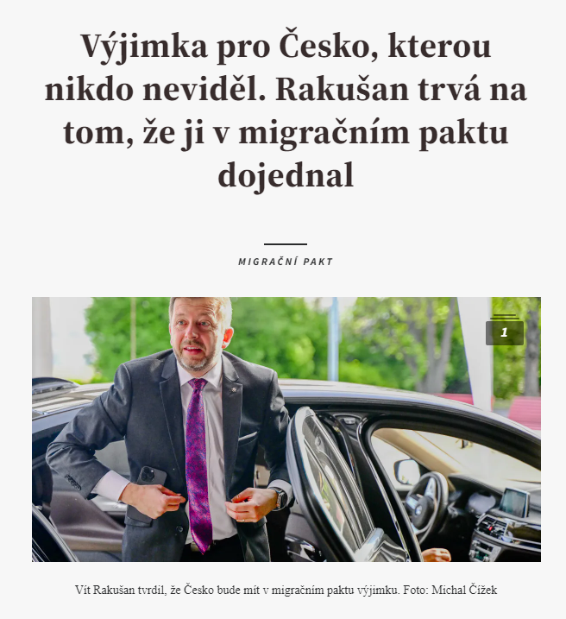
„Česká výjimka“?
„Nic jako explicitní výjimka pro Česko v té legislativě samozřejmě není. Co tam je, je možnost pro Česko, stejně jako pro kterýkoliv jiný stát, si požádat o zohlednění toho, že je již nyní pod migračním tlakem, respektive je zatížen velkou žádostí uprchlíků z Ukrajiny, kteří mají status dočasné ochrany, což ten migrační pakt zohlední a vezme to na úroveň žadatelů o azyl,“ vysvětluje v zástupce ředitele think-tanku Europeum Viktor Daněk.

Slide 17
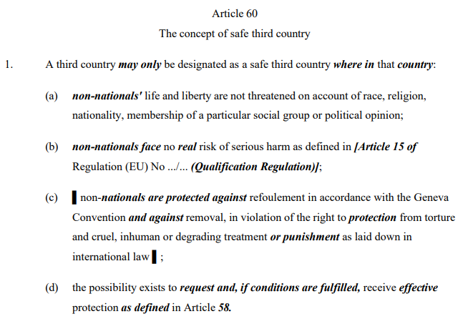
Nařízení o společném azylovém řízení

Slide 18
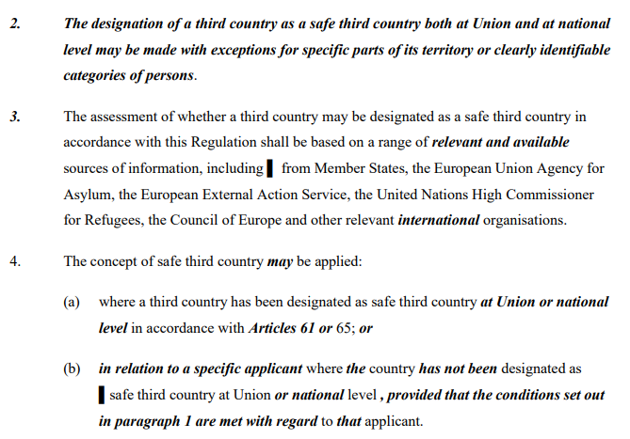
But!

Slide 19
Nařízení o krizových situacích a zásazích vyšší moci
Pokud je země „pouze“ pod migračním tlakem, pak se postup řídí podle tzv. nařízení o řízení azylu a migrace (AMMR), pokud je však v krizi, přijde na řadu tzv. nařízení o krizových situacích a vyšší moci v oblasti azylu a migrace.
Mimořádná krizová opatření se mohou použít také tehdy, když státy tvrdí, že dochází k „instrumentalizaci migrace“.

Slide 20
Nařízení o krizových situacích a zásazích vyšší moci
Posílená solidární a podpůrná opatření by mohla mít podobu relokací, finančních příspěvků, alternativních solidárních opatření (tj. personální a věcné podpory) nebo kombinace výše uvedených opatření.

Slide 21
Nařízení o krizových situacích a zásazích vyšší moci
Členské státy, které čelí krizové situaci se mohou odchýlit od některých pravidel týkajících se odpovědnosti stanovených v azylovém acquis, a to:
prodloužení lhůt pro registraci žádostí o mezinárodní ochranu na čtyři týdny od jejich podání; delší doba trvání řízení na hranicích (prodloužení z 12 na maximálně 18 týdnů)
prodloužené lhůty u pravidel určujících příslušný členský stát (pouze v případě krizových situací, hromadných vstupů a vyšší moci); to znamená např. prodloužení lhůty pro podání žádosti o převzetí z jednoho nebo dvou měsíců na 4 měsíce ode dne, kdy byla žádost zaregistrována;

Slide 22
Kvalifikační nařízení
Požaduje, aby byla povolení k pobytu vydávána do 90 dnů v harmonizovaném formátu
Vyžaduje, aby členské státy posoudily, zda existuje alternativní vnitrostátní ochrana (bezpečná oblast v zemi původu), a pokud ano, postavení uprchlíka nebude uděleno.
Vyžaduje, aby členské státy odňaly status mezinárodní ochrany, pokud daná osoba představuje nebezpečí pro společnost nebo bezpečnost
Poskytuje členským státům možnost podmínit přístup k sociální pomoci účinnou účastí příjemce na integračních opatřeních.

Slide 23
Směrnice o podmínkách přijímání
Harmonizuje normy pomoci v celé EU a ukládá členským státům povinnost tyto normy zaručit.
Aby se zabránilo druhotnému pohybu, nebudou členské státy moci poskytnout materiální podmínky přijetí, pokud je žadatel nalezen v jiném členském státě, než je členský stát, který je příslušný.
Žadatelé o azyl budou mít přístup na trh práce nejpozději šest měsíců po registraci své žádosti.
Členské státy budou muset zajistit přístup k jazykové a odborné přípravě a kurzům občanské výchovy.

Slide 24
Nařízení o rámci Unie pro přesídlování
Posiluje bezpečné a legální cesty do EU pro osoby, které potřebují ochranu z humanitárních důvodů, a přispívá k posílení mezinárodních partnerství se zeměmi mimo EU, které poskytují útočiště velkému počtu uprchlíků.
Dobrovolné úsilí členských států bude podpořeno odpovídajícím financováním z rozpočtu EU.
Výhoda spočívá také v tom, že státy si v tomto případě samy vyberou konkrétní osoby, což u relokací zpravidla neplatí.

Slide 25
Nařízení o Eurodacu
Přepracované znění nařízení o Eurodacu přemění stávající databázi Eurodac z azylové databáze na plnohodnotnou databázi v oblasti azylu a migrace.
Druh registrovaných údajů se rozšíří (nejen otisky prstů, ale také zobrazení obličeje, údaje o totožnosti, kopie dokladů totožnosti/cestovních dokladů).
V systému bude zavedena rovněž možnost označit osobu vstupující do EU, která představuje hrozbu pro vnitřní bezpečnost, s výhradou přísných záruk ochrany údajů.
Systém bude nyní rovněž zahrnovat údaje dětí starší šesti let, což orgánům umožní identifikovat děti v případě, že jsou odloučeny od svých rodin, a chránit zranitelné osoby před obchodováním s lidmi a vykořisťováním.

